Slide 1
오늘 뭐 먹지?
10608 정아영

Slide 2
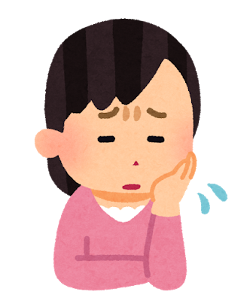


프로그램 소개
‘오늘 저녁은 뭘 먹어야 하지?’, ‘오늘 친구랑 만나기로 했는데 뭐 먹으러 가지?’ 라는 고민을 많은 사람들이 한 번쯤은 해 본 적이 있을 것이다. 이런 고민을 해결 해 주는 프로그램이다.
사용자가 무엇을 먹어야 할지 고민이 들 때 이 프로그램을 이용하면 프로그램이 대신 무엇을 먹을지 골라주기 때문에 고민을 해결할 수 있다.
오늘은
뭘 먹어야 하지?
오늘은 ‘소고기 덮밥’ 을 드셔보세요!
음, 맛있다!

Slide 3
프로그램 기능
1. 어떤 음식을 먹을지 골라주는 기능
사용자가 식사를 할 상대, 식사의 종류, 입맛 등을 고르면 그 정보에 맞춰서 음식을 골라주는 기능이다.
2. n개 중에서 한 가지를 골라주는 기능
사용자가 여러 개의 음식 중 하나를 골라야 할 때 프로그램이 대신 골라주는 기능이다.
3. 좋아하는 음식이 무엇인지 기록 해주는 기능
사용자가 특정 인물이 좋아하는 음식을 기록할 수 있도록 해 주는 기능이다. 좋아하는 음식을 등록하게 되면 자동으로 상대의 취향에 맞는 음식을 추천해 준다.

Slide 4
내 프로그램에서 사용될 자바 문법
1. 배열, ArrayList
사용자가 먹을 음식을 배열과 리스트에 담을 것이다.
2. if문
사용자가 식사를 할 상대, 어떤 종류의 식사를 할 것인지, 사용자의 입맛 등을 고른 후 무엇을 먹을지 선별할 때 코드에 사용할 것이다.
3. 랜덤 함수
랜덤 함수를 이용해서 사용자가 먹을 음식을 골라주는 코드에 사용할 것이다.

Slide 5

각오 한 마디
약 한 달 정도 배워온 문법들을 이용하여 열심히 프로그램을 만들어서 무사히 완성 시키고 싶다.

